Slide 1
Arquitectura de Computadoras
Espacio de direcciones de E/S
Curso 2020
Prof. Jorge Runco

Slide 2
E/S aislado y mapeado en memoria
Hay 2 métodos para hacer la interface del espacio de E/S :
E/S aislado
E/S mapeado en memoria

Slide 3
E/S aislado (1)
Técnica utilizada por sistemas basados en procesadores Intel.
Aislado: las posiciones de E/S están “separadas” de la memoria del sistema, en un espacio distinto de direcciones.
Las direcciones de E/S llamadas puertos están separadas de memoria.

Slide 4
E/S aislado (2)
MEMORIA
FFFFFH
E/S
FFFFH
0000H
00000H

Slide 5
E/S aislado (3)
Ventaja : todo el espacio de memoria está ocupado por la misma.
Desventaja : para transferir datos entre el µp y e/s tenemos que usar instrucciones especiales como in y out.

Slide 6
MOV [0378H], AL OUT 0378H, AL
FFFFFH
0000H
0378H
0378H
FFFFH
E/S
00000H
MEMORIA

Slide 7
E/S aislado (4)
Recordemos, todas las instrucciones que vimos eran de la forma :
  MOV mem, reg
  MOV reg, mem
  MOV reg, reg
Son entre el procesador y memoria

Slide 8
E/S aislado (5)
Ahora tenemos instrucciones :
  IN AL, puerto Lee un byte de la dirección de e/s puerto.
  IN AL, DX Lee un byte de la dirección de e/s almacenada en DX.
  OUT puerto, AL Escribe un byte de AL en la dirección de e/s puerto.
  OUT DX, AL Escribe un byte de AL en la dirección de e/s contenida en DX.

Slide 9
E/S aislado (6)
Cuando la UC decodifica OUT ó IN, activa las líneas del bus de control iow=input/output write ior=input/output read
Cuando la UC decodifica MOV, activa las líneas del bus de control mwr=memory write mrd=memory read
Se puede ver en el simulador.

Slide 10
E/S mapeada en memoria (1)
Las direcciones de e/s están mapeadas en las direcciones de memoria.
Las direcciones de e/s pertenecen al espacio de memoria.
No se distingue una posición de e/s de una posición de memoria.

Slide 11
E/S mapeada en memoria (2)
FFFFFH
MEMORIA
E/S
MEMORIA
00000H

Slide 12
E/S mapeada en memoria (3)
Ventaja : puedo usar todo el conjunto de instrucciones del µp, porque todas las posiciones son tomadas como direcciones. No hay instrucciones como IN y OUT.
Desventaja : ocupa espacio de memoria

Slide 13
PIO (1)
2 puertos paralelos de 8 bits: A y B.
Se puede programar c/bit por separado como entrada ó salida.
4 reg internos de 8 bits :
  2 de datos, PA y PB.
  2 de control CA y CB, para programar los bits de PA y PB.

Slide 14
PIO (2)
Las direcciones de los registros son :
  PA 30H
  PB 31H
  CA 32H
  CB 33H

Slide 15
PIO (3)
CA= un bit en 0 selecciona como salida a la línea correspondiente en PA.
CA= un bit en 1 selecciona como entrada a la línea correspondiente en PA.
CB= controla de la misma manera a PB.

Slide 16
Conexión con el sistema (1)
Configuración 0 ( C0 )
PA= entrada de los microinterruptores
PA₇.............PA₀
CA= todos en 1, pues todas las líneas de PA son entradas.
Los interruptores se controlan con las teclas 0…7

Slide 17
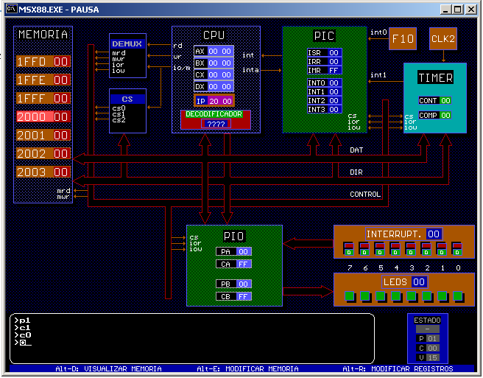

Slide 18
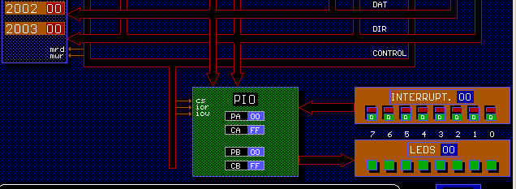
Ampliada

Slide 19
Conexión con el sistema (2)
Configuración 1 (C1) : interfaz con la impresora
  PA0 : línea BUSY
  PA1 : línea STROBE
  PB0….PB7 : línea de datos

Slide 20
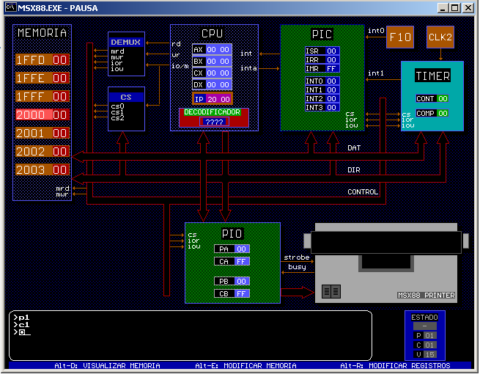

Slide 21
HAND – Configuración 2
Interfaz con la impresora : cumple temporización necesaria Centronics.
Dos registros de 8 bits:
DATO : D0…….D7 (40H)
EST : registro de estado (41H)
INT X X X X X STR BUSY

Slide 22
HAND (2)
En lectura :
  BIT 0 0:línea BUSY desactivada
  1: línea BUSY activada
  BIT 1 0:línea STROBE desactivada
  1:línea STROBE activada
  BIT 2..6 No se usan
  BIT 7 0: no se activará la línea INT
  1:se activará la línea INT cuando
  BUSY no esté activa

Slide 23
HAND (3)
En escritura :
  BIT 0….6 : no se usan
  BIT 7 0 : inhibe la activación de la línea INT
  1 : se activa INT

Slide 24
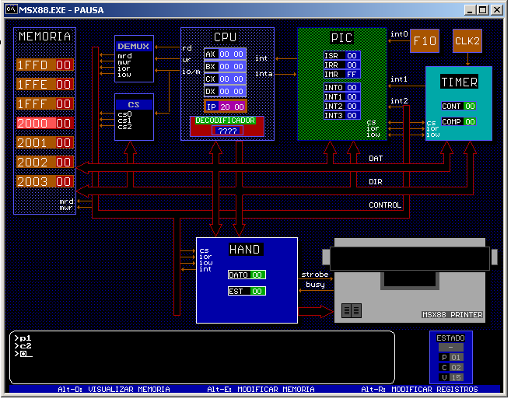

Slide 25
PA EQU 30H
PB EQU 31H
CA EQU 32H
CB EQU 33H
ORG 2000H
MOV AL, 0FFH; PA TODAS ENTRADAS
OUT CA, AL
MOV AL, 0 ; PB TODAS SALIDAS
OUT CB, AL
POLL: IN AL, PA : LEE EL ESTADO DE LOS SWITCH
OUT PB, AL ;ENCIENDE LOS LEDS
JMP POLL
END
EJ1P4

Slide 26
PIC EQU 20H
TIMER EQU 10H
PIO EQU 30H
N_CLK EQU 10
ORG 40 ; 4X10 DIRECCIÓN DEL SERVICIO
IP_CLK DW RUT_CLK
ORG 1000H
INICIO DB 0
CLI
MOV AL, 0FDH
OUT PIC+1, AL ; HABILITA INT1
MOV AL, N_CLK
OUT PIC+5, AL ; REGISTRO DE PUNTERO INT1 ( VALOR 10 )
MOV AL. 1 ; CUENTA HASTA 1CON CADA PULSO DE CK2
OUT TIMER+1. AL
MOV AL, 0
OUT PIO+3, AL ; TODAS SALIDAS EN PB
OUT PIO+1, AL ; TODOS LOS LEDS APAGADOS
OUT TIMER, AL
STI
LAZO: JMP LAZO
EJ2P4 PROGRAMA PRINCIPAL

Slide 27
ORG 3000H
RUT_CLK: INC INICIO ; INCREMENTA C/PULSO CLK2
CMP INICIO. 0FFH
JNZ LUCES; SE HACE HASTA FF
MOV INICIO, 0
LUCES: MOV AL, INICIO ; NUMERO CONTADO EN
OUT PIO+1, AL ; INICIO A LOS LEDS
MOV AL, 0
OUT TIMER, AL ; CUENTA DEL TIMER 0
MOV AL, 20H
OUT PIC, AL ; FIN DE INTERRUPCIÓN
IRET
END
SERVICIO DE INTERRUPCION

